Slide 1
I-Scoverチャレンジ2013 ～I-Scoverでできる こんなこと、あんなこと～ データ分析／可視化カテゴリ 論文キーワードの特徴分析 ～どんなキーワードを付けているのか～
GOMI Hiroshi

Slide 2
目的と概要
目的
論文のキーワードの特徴分析を行う
これによりキーワードの一般的な傾向性を掴む
概要
和文タイトルとキーワードがマッチングできるデータ399件を抽出し、和文タイトルとキーワードの相関関係やキーワードの特徴を抽出するために、以下の分析を行う。
キーワード数の分布
キーワードと和文タイトルの文字数の相関
日本語キーワード数の分布
日本語キーワードと和文タイトルの文字数の相関
英語キーワード数の分布
日本語キーワードと英語キーワードの割合
キーワードマッチングの割合
キーワードマッチングのランキング

Slide 3
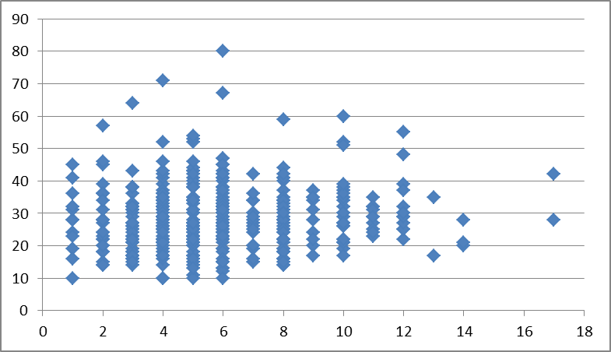
キーワード数と論文タイトル名
和文タイトル名 の文字数
件数
キーワード数
図2. 和文タイトル名の文字数とキーワード数の分布図
キーワード数
図1. キーワード数
平均 5.91 個 分散 8.29
相関係数 6.9%
キーワードの平均値は 5.91個で、中央値は6個である。
キーワードの個数は、6,8,10,12個など偶数個の件数が多い（後述）
和文タイトル名とキーワード数にはほぼ相関はない
(参考) 和文タイトルの平均文字数は 28.6 文字で、分散は 101.5 である

Slide 4
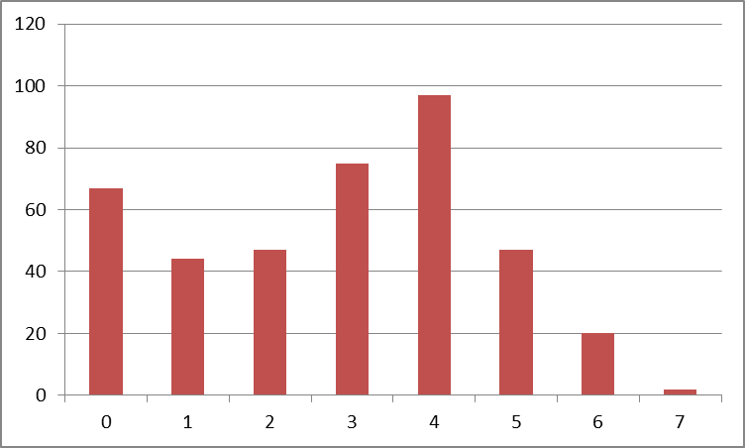
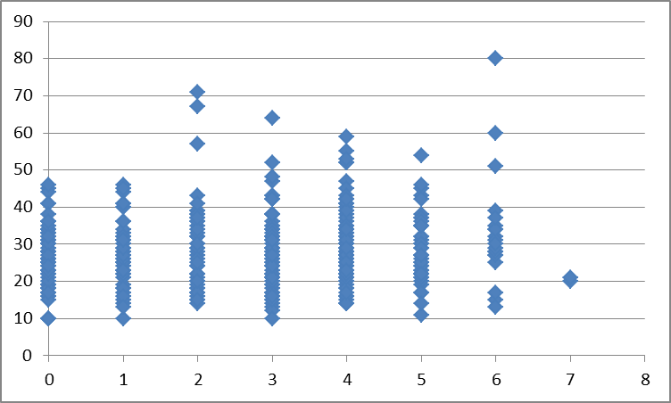
日本語キーワード数と論文タイトル名
和文タイトル名 の文字数
件数
図3. 日本語キーワード数
キーワード数
図4. 和文タイトル名の文字数と日本語キーワード数の分布図
キーワード数
平均 2.81個 分散 3.29
相関係数 9.9%
(参考)全キーワードの平均 5.91 個 分散 8.29
(参考)全キーワード数での相関係数 6.9%
日本語キーワードの平均値は 2.81個で、全体のキーワード数のほぼ半数である
日本語キーワードの最頻値は、4個である
和文タイトル名と日本語キーワード数にもほぼ相関はないが、全キーワード数との相関よりは相関がある傾向が見られる

Slide 5
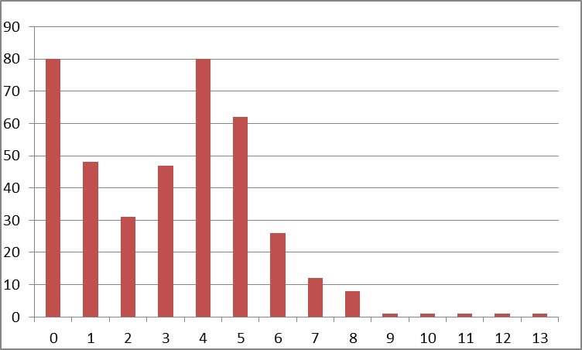
日本語キーワードと英語キーワード分布
件数
件数
キーワード数
図6. 英語キーワード数
図5. 日本語キーワード数(図3 の再掲)
キーワード数
平均 2.81個 分散 3.29
平均 3.11個 分散 5.57
英語キーワード数の方が日本語キーワード数と比較して、平均値も大きく、分散も大きいことが分かった。これら二つの分布には異なる傾向が見られる。
英語の短縮名がキーワードによく使われていることも、その要因である

Slide 6
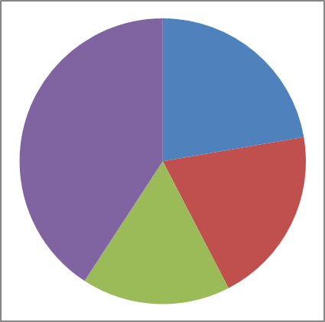
日本語キーワードと英語キーワード割合
A同数
A. 日本語キーワード数と英語キーワード数 が同数である割合は 22.3%
B. 日本語キーワードのみの割合は 20.1 %
C. 英語キーワードのみの割合は 16.8%
Dその他
B日本語のみ
C英語のみ
図7. 日本語と英語キーワードの割合
日本語のキーワードと英語のキーワードは、単なる翻訳であることが多い。上記のAのように日本語キーワードと英語キーワードの個数が同数である場合が多いのはそのためであり、また図1 で偶数個のキーワード数が多かったのもそのためである
一方、日本語のみのキーワードや逆に英語のみのキーワードだけのものも、比較的大きい割合を占める

Slide 7
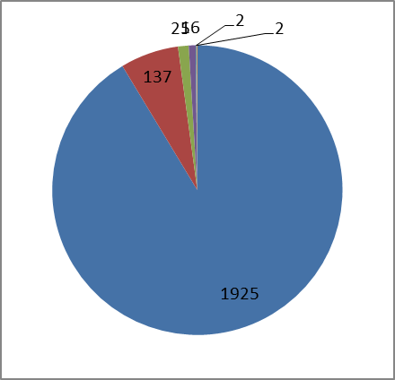
キーワードのマッチング割合
件数
データ数はユニークキーワード数
マッチング数
図8. キーワードのマッチング
マッチング数が 1 の場合は他のキーワードと全くマッチングしていないことを示している
キーワードがマッチングする割合は非常に少ない。
ユニークキーワードの91%(1925/2107)が単独のキーワードになっている。
全キーワードの81%(1925/2360)が単独のキーワードになっている

Slide 8
キーワードのマッチング(ランキング)
3位 4個
MIMO
Multiple-input and multiple-output (MIMO)
Peer-to-peer (P2P)
ピアツーピア（P2P）
Ultra Wide Band (UWB)
超広帯域無線（UWB）
HEMT
Electromagnetic compatibility (EMC)
電磁環境・EMC
Orthogonal frequency division multiplexing (OFDM)
直交周波数分割多重（OFDM）
散乱
Vehicle-to-vehicle (V2V) communication
車車間通信
Neural network (NN)
ニューラルネットワーク
キーワード出現ランキング
1位 6個
Optical Fiber
光ファイバ
2位 5個
Wireless sensor network (WSN)
センサネットワーク（SN）
マッチングの割合が小さいので、このランキングは参考程度のデータである
ランキング上位には同じ意味の日本語と英語のキーワードが見られるが、これは全体的な傾向である

Slide 9
まとめ
I-Scover のオープンデータから、以下のものを分析した
キーワード数の分布、キーワードと和文タイトルの文字数の相関
日本語キーワード数の分布、日本語キーワードと和文タイトルの文字数の相関、英語キーワード数の分布、日本語キーワードと英語キーワードの割合
キーワードマッチングの割合、キーワードマッチングのランキング
これらから、論文のキーワードの傾向性が分かった
キーワードの中央値と最頻値は6個である
日本語と英語のキーワードが両方同時に用いられている
英語キーワードは日本語キーワードよりも個数が多く、また分散も大きい
キーワードマッチングは非常に少ない
今後は以下のキーワード規則を導入することを提案する
キーワードマッチングが増加するようにキーワードの規則作成
キーワード検索が効率的に行えるようにキーワード分類の作成

